Slide 1
Fundação Oswaldo Cruz-FIOCRUZ –
Escola Nacional de Saúde Pública ENSP –
Centro de Estudos da Saúde do Trabalhador e Ecologia Humana-CESTEH
Agrotóxicos: Impactos na Saúde e no Ambiente
LUIZ CLÁUDIO MEIRELLES
Professor e pesquisador do CESTEH/ENSP/FIOCRUZ
Rio de janeiro, 01 /07/2016

Slide 2



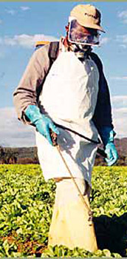
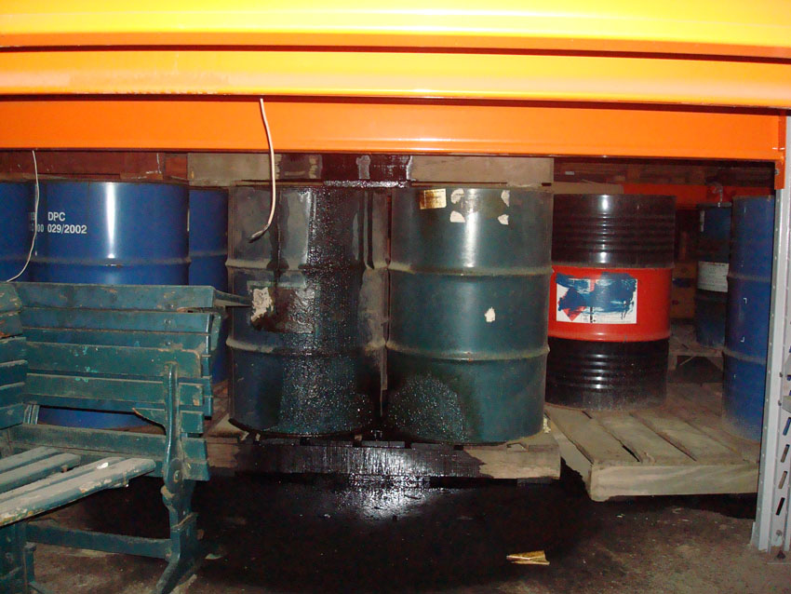
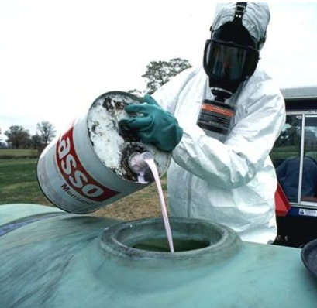
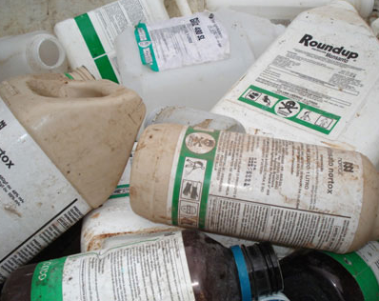
Agrotóxicos
Por que regular?

Slide 3
Constituição atual
Saúde
Art. 196. A saúde é direito de todos e dever do estado, ….
Art. 200. Ao SUS compete, …, nos termos da lei:
VII - participar do controle e fiscalização da produção, transporte, guarda e utilização de substâncias e produtos psicoativos, tóxicos e radioativos;
Lei 7082 de 11/07/1989, seus regulamentos e normas
Meio Ambiente
Art. 225. Todos têm direito ao meio ambiente ecologicamente equilibrado...
§ 1º Para assegurar a efetividade desse direito, incumbe ao Poder Público:
V - controlar a produção, a comercialização e o emprego de técnicas, métodos e substâncias que comportem risco para a vida, a qualidade de vida e o meio ambiente;

Slide 4
Definição
AGROTÓXICO
  Substância, ou mistura de substâncias, que atua sobre as plantas ou os animais indesejados, com a intenção de matá-los ou controlar seu crescimento (herbicidas, fungicidas, inseticidas, etc.)
  substância ou mistura de substâncias, empregados como desfolhantes, dessecantes, estimuladores e inibidores de crescimento

Slide 5
O PROBLEMA
Contexto Atual - Agrotóxicos
Brasil: maior mercado mundial de agrotóxicos nos últimos 4 anos
Um dos mais importantes fatores de risco para a saúde da população e para o meio ambiente
Capacidade reduzida dos órgãos de saúde e de meio ambiente, nas três esferas de governo, para desenvolver serviços de monitoramento e controle de agrotóxicos

Slide 6
PRODUÇÃO E CONSUMO DE AGROTÓXICOS
PRINCIPAIS USOS
Agricultura, Pecuária, Armazenamento de Alimentos, Campanhas Sanitárias, Doméstico e em Edificações e Logradouros Públicos.
MUNDIAL
  -20 grandes indústrias
  -Vendas: 38 bilhões de dólares/ano (Sindag,2010)
  -Volume: 4 milhões de toneladas/ano
  BRASILEIRO
  - 6 grandes Indústrias, 130 empresas
  -Venda: 10 bilhão de dólares/Ano (Forum,2014)
  -Volume: 1 milhão de toneladas/ano
  432 ingredientes ativos em 1500 produtos comerciais
  (45% herbicidas, 27% inseticidas, 28% fungicidas)
Mercado concentrado em 10 empresas
Empresa duplicaram desde 2008 , porém 53% dos registrantes no Brasil são escritórios
50% não estão vinculadas ao INPEV (ANVISA,2012)

Slide 7
Mercado de agrotóxicos no Brasil
N° empresas | Produtos informados | Vendas (ton produto) | Vendas (US$ – 2011)
130 | 2.426 | 936. 000 | 8,5 bilhões
Empresa duplicaram desde 2008
53% dos registrantes no Brasil são escritórios
50% não estão vinculadas ao INPEV

Slide 8
Mercado Mundial de Agrotóxicos 2000-2009
(vendas em milhões de dólares)
 | 2000 | 2001 | 2002 | 2003 | 2004 | 2005 | 2006 | 2007 | 2008 | 2009 | 2000/2009 % | Participação no total mundial
SYNGENTA | 6.218 | 5.385 | 5.260 | 5.421 | 6.030 | 6.307 | 6.378 | 7.285 | 9.231 | 8.491 | 36,6% | 17,6%
BAYER | 2.268 | 2.425 | 4.355 | 5.738 | 7.000 | 6.917 | 6.723 | 7.447 | 7.883 | 7.565 | 233,6% | 15,7%
BASF | 2.233 | 3.130 | 2.806 | 3.588 | 4.166 | 4.097 | 3.863 | 4.291 | 5.033 | 5.085 | 127,7% | 10,6%
MONSANTO | 3.885 | 3.755 | 3.088 | 3.003 | 2.864 | 2.910 | 3.316 | 3.753 | 4.996 | 4.427 | 14,0% | 9,2%
DOW | 2.346 | 2.612 | 2.717 | 3.008 | 3.368 | 3.364 | 3.399 | 3.779 | 4.535 | 4.522 | 92,8% | 9,4%
DUPONT | 2.500 | 1.890 | 1.806 | 2.024 | 2.249 | 2.250 | 2.163 | 2.326 | 2.624 | 2.845 | 13,8% | 5,9%
MAI | 738 | 784 | 776 | 1.177 | 1.357 | 1.542 | 1.581 | 1.879 | 2.334 | 2.042 | 176,7% | 4,2%
NUFARM | 763 | 920 | 1.050 | 1.237 | 1.441 | 1.574 | 1.677 | 1.764 | 2.218 | 2.329 | 205,3% | 4,8%
SUMITOMO | 1.059 | 1.219 | 1.351 | 1.584 | 1.667 | 1.712 | 1.858 | 1.979 | 2.000 | 2.262 | 113,6% | 4,7%
ARYSTA | 379 | 703 | 662 | 711 | 860 | 906 | 941 | 1.036 | 1.170 | 1.032 | 172,3% | 2,1%
FMC | 665 | 653 | 615 | 640 | 708 | 720 | 766 | 889 | 1.058 | 1.052 | 58,2% | 2,2%
CHEMINOVA | 336 | 390 | 592 | 519 | 683 | 597 | 604 | 855 | 1.108 | 934 | 177,9% | 1,9%
UNITED PHOSPHORUS | 88 | 101 | 106 | 187 | 226 | 278 | 385 | 586 | 625 | 795 | 804,6% | 1,6%
Restante das empresas | 2.483 | 2.501 | 2.442 | 2.917 | 3.504 | 3.656 | 3.707 | 4.167 | 4.928 | 4.820 | 94,1% | 10,0%
13 maiores empresas | 23.478 | 23.967 | 25.184 | 28.837 | 32.619 | 33.174 | 33.654 | 37.869 | 44.815 | 43.381 | 84,8% | 90,0%
VENDAS TOTAIS | 24.829 | 25.011 | 24.418 | 29.167 | 35.038 | 36.560 | 37.066 | 41.671 | 49.276 | 48.201 | 94,1% | 100,0%

Slide 9
Taxa de crescimento das vendas mundiais x vendas Brasil
(2000 ano base)
0 | - 8,0 % | - 24,0 % | 24,0 % | 76,0 % | 68,0 % | 56,0 % | 116,0 % | 184,0 % | 172,0 %
0 | 0,7 % | -1,7 % | 17,5 % | 41,1 % | 47,2 % | 49,3 % | 67,8 % | 98,5 % | 94,1 %

Slide 10
Monsanto: Fusões & Aquisições (2000-2010)
Empresa líder
Aquisição empresa de sementes até 2007 (31)
Aquisição empresa de sementes entre
2008 e 2010 (6)
Fonte: Pelaez e outros (2012). Elaborado a partir de Agrow Magazine e sitio das empresas

Slide 11
Syngenta: Fusões & Aquisições (2000-2010)
Aquisição empresa Sementes até 2007 (10)
Aquisição empresa Sementes entre 2008 e 2010 (11)
Empresa líder
Aquisição empresa agrotóxicos até 2007 (1)
Fusão
Aquisição empresa agrotóxicos entre 2008 e 2010 (2)

Slide 13
United Phosphorus
Agrocen
Sanonda
Dacheng
Ishihara ISK
Sipcam
Isagro
Kesheng
Syngenta
Iharabras
Veyong
Haili
Fengshan
Suhua
MAI
Bayer
Basf
Chemtura
ChemChina
Qingfeng
Sumitomo
Rohm and Haas
Dow
DuPont
Yangnong
Qiaochang
Cheminova
Changlong
Arysta
Monsanto
Kangmei
Xinan
Redsun
Nisso
FMC
Huayang
Jiangshan
Nufarm
ISK
Kaidi Agrochemical
Fonte: UFPR/ANVISA 2010

Slide 14
Divisão do Mercado Mundial de Agrotóxicos em 2010
(Total: 38,3 bilhões de dólares)
27%
22%
26%
Fonte: Phillips McDougall / UIPP (2011)

Slide 15
Divisão do Mercado Mundial de Agrotóxicos em 2010
(Total: 38,3 bilhões de dólares)
Fonte: Phillips McDougall / UIPP (2011)

Slide 16
Monitoramento de Resíduos de Agrotóxicos no Brasil
Alimentos in natura – ANVISA e MAPA
Alimentos para Exportação - MAPA
Alimentos processados - ANVISA
Alimentos de origem animal - ANVISA
Água potável – MS/Vigiagua
Águas subterrâneas, rios, lagos e mar -IBAMA
Solo - IBAMA

Slide 17
Contexto e objetivos do PARA
O PARA integra medidas de controle pós-registro que têm promovido diversas mudanças na organização dos serviços de saúde para prevenção de agravos relacionados aos agrotóxicos
Suas atividades têm por objetivos principais a promoção da saúde através do consumo de alimentos de qualidade e a prevenção das doenças crônicas não transmissíveis (DCNT) secundárias à ingestão cotidiana de quantidades perigosas de agrotóxicos
  (Anvisa, 2010)

Slide 18
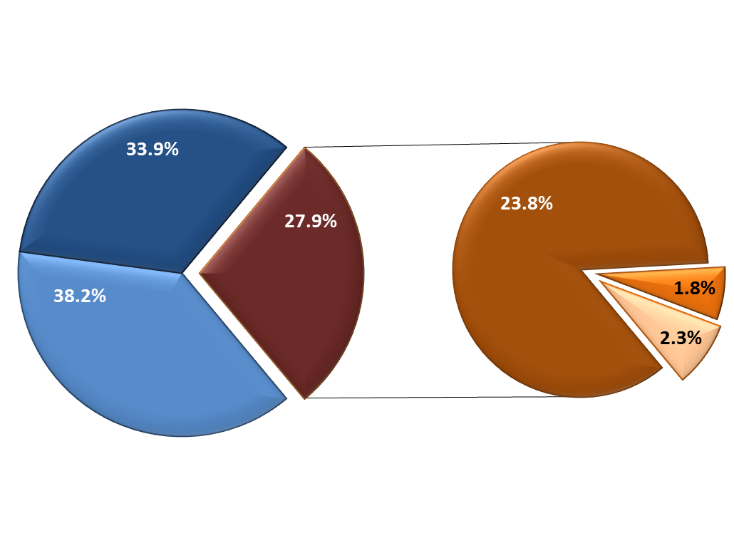
Resultados Amostras Monitoradas 2012
Sem resíduos
detectados
Amostras
insatisfatórias
não
autorizado
> LMR
Resíduos
permitidos
> LMR e LMR não autorizado
Total de Amostras: 3.062
Culturas
(13)
Abacaxi – Abobrinha – Alface – Arroz – Cenoura – Feijão – Laranja – Maçã – Milho (Fubá) – Morango – Pepino – Tomate – Uva

Slide 19
Reavaliação de Agrotóxicos no Brasil
Decreto 4074/02, Art. 2o, VI
Cabe aos Ministérios da Agricultura, Pecuária e Abastecimento, Saúde e do Meio Ambiente, no âmbito de suas respectivas áreas de competências:
promover a reavaliação de registro de agrotóxicos, seus componentes e afins quando surgirem indícios da ocorrência de riscos que desaconselhem o uso de produtos registrados ou quando o País for alertado nesse sentido, por organizações internacionais responsáveis pela saúde, alimentação ou meio ambiente, das quais o Brasil seja membro integrante ou signatário de acordos;

Slide 20
REAVALIAÇÃO DE 2002 até 2015
Vermelho: Banidos do Brasil decorrente de avaliação toxicológica da ANVISA
Laranja: indicados para banimento e reavaliação em andamento
Verde: mantidos no mercado com restrições
Letra azul: 14 Ingredientes Ativos- IA em reavaliação desde 2008
52 INGREDIENTES NA REVISÃO DAS MONOGRAFIAS | CAPTAN | CARBENDAZIM | CLORPIRIFÓS | TIRAM
 | DICOFOL | FOLPET | LINURON | GLIFOSATO
LINDANO | EPOXICONAZOLE | 2,4 D | PROCLORAZ | LACTOFEN
VINCLOZOLINA | PENTACLOROFENOL | CLOROTALONIL | BROMETO DE METILA | ACEFATO
MONOCROTOFÓS | HEPTACLORO | ALACLORO | MSMA | PARAQUATE
ALDICARB | BENOMIL | TRICLORFOM | METALDEÍDO | ABAMECTINA
METAMIDOFÓS | ENDOSSULFAN | CIHEXATINA | TIOFANATO METÍLICO | CARBOFURANO
PARATIONA METÍLICA |  | FORATO |  | FOSMETE
Manter as decisões, concluir as reavaliações de 2008 e dar continuidade a reavaliação de outras ingredientes ativos perigosos à saúde

Slide 21
Anteprojeto para Regulação de Substâncias Químicas de Uso Industrial
(Em consulta Pública pelo MMA, de 30 de junho até 14 de agosto de 2016)
O Anteprojeto de Lei dispõe sobre o cadastro, a avaliação e o controle de substâncias químicas industriais. O objetivo é diminuir os impactos à saúde humana e ao meio ambiente gerados pela produção, importação e uso dessas substâncias em território nacional e estabelecer instrumentos de gerenciamento de riscos.
A estimativa é que de 10 mil a 15 mil substâncias sejam colocadas no mercado nacional sem qualquer acompanhamento ou controle sistemático por parte do poder público.
Atualmente, o Brasil dispõe de esquemas e instrumentos regulatórios que disciplinam aplicações e usos específicos quanto a alguns produtos como agrotóxicos, materiais de limpeza e desinfecção, aditivos de alimentos, medicamentos e cosméticos.

Slide 22
Legislação/regulação atual
Foco principal no uso dos produtos químicos (misturas), com diferentes abordagens, tais como:
Eficiência (e/ou)
Segurança (e/ou)
Riscos à saúde (e/ou)
Riscos ao meio ambiente
Exemplos: Agrotóxicos, Cosméticos, Saneantes etc.
E não uma avaliação propriamente da composição (substâncias), tanto de produtos químicos, quanto de artigos em geral, com exceções.

Slide 23
Relevância do PL de cadastro, avaliação e controle de substâncias químicas industriais para o setor saúde
Mapas de exposição humana
O que?
Quanto?
Quem? Onde?
Possíveis efeitos?
Cadastro Nacional de Substâncias Químicas (CNSQ)
  “Art. 4º. As pessoas jurídicas que produzem ou importam substâncias químicas industriais como tais ou presentes em misturas intencionais em quantidade igual ou superior a 1 (uma) tonelada ao ano, estão obrigadas a prestar informações no CNSQ referentes a:
    A)(...)
    B) identidade da substância química industrial, de acordo com nome e número de registro no Chemical Abstracts Service (CAS) e, quando aplicável, sua fórmula estrutural;
    C) faixa de quantidade produzida ou importada por ano;
    D) usos da substância química industrial e;
    E) classes de perigo à saúde e ao meio ambiente, de acordo com o GHS

Slide 24
Relevância do PL de cadastro, avaliação e controle de substâncias químicas industriais para o setor saúde
Cadastro Nacional de Substâncias Químicas (CNSQ)
  § 1º o Comitê Deliberativo de Substâncias Químicas poderá, fundamentando-se no risco que determinadas substâncias químicas industriais possam causar à saúde ou ao meio ambiente, definir quantidades inferiores àquela especificada no caput para que as pessoas jurídicas que produzem ou importam substâncias químicas industriais como tais ou presentes em misturas intencionais sejam obrigadas a prestar informações no CNSQ.
Substâncias com classificação de perigo de carcinogênese, mutagênese e tóxicas à reprodução

Slide 25
Relevância do PL de cadastro, avaliação e controle de substâncias químicas industriais para o setor saúde
Centros de Informação e Assistência Toxicológica
Unidades de saúde (urgência e emergência)
Profissionais de saúde
Cadastro Nacional de Substâncias Químicas (CNSQ)
  Art. 6º, § 4º É assegurada a publicidade ao conteúdo do CNSQ, resguardados o sigilo e a confidencialidade das informações pessoais, industriais e comerciais, conforme legislação vigente.
Sociedade civil e usuários diretos

Slide 26

Ações Urgentes
Implantar a Política Nacional de Agroecologia e seu Programa de Redução do Uso de Agrotóxicos-PRONARA
Enfrentamento ao oligopólio do sistema alimentar mundial
Enfrentamento dos desafios teóricos para desenvolvimento de uma ecologia de saberes
Banir os Banidos
Banir a pulverização aérea
Fim da isenção de impostos para agrotóxicos
Fortalecer e implantar monitoramento de resíduos para todos os alimentos consumidos
Monitorar agrotóxicos na água de consumo humano
Reavaliar os agrotóxicos de forma permanente
Fiscalização da atividades com agrotóxicos

Slide 27
  FUNDAÇÃO OSWALDO CRUZ - FIOCRUZ
  ESCOLA NACIONAL DE SAÚDE PÚBLICA – ENSP
  CENTRO DE ESTUDOS DA SAÚDE DO TRABALHADOR e ECOLOGIA HUMANA - CESTEH
TELs
21 2598 2682
21 2598 2871
E-mail
cestehc@ensp.fiocruz.br
meirelles@ensp.fiocruz.br
OBRIGADO

